Slide 1
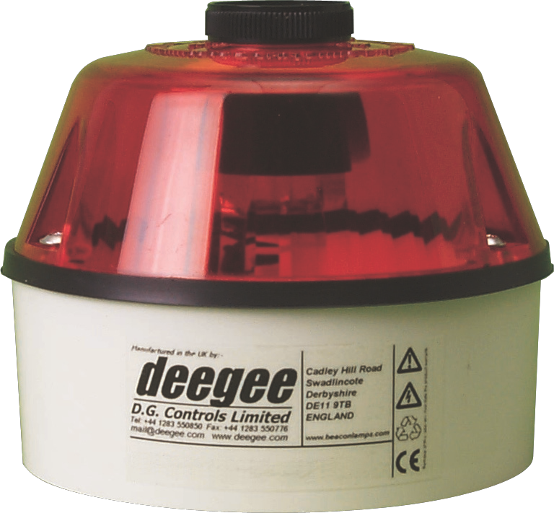
Indicadores acústicos
Serie ISB-R
3 TALADROS DE 6.5Ø A 100
2 TALADROS DE 5.5Ø
ORIFICIO DE 20Ø
Indicador combinado luminoso/acústico ISB-R de bajo consumo, con modos de funcionamiento destello simple, destello triple, destello quíntuple, y fijo. Los pitidos del indicador acústico se activan en sincronía con los destello LED. Interruptor DIP interno para seleccionar el modo de funcionamiento:
Modo
Estático
Destello Simple Destello Triple DestelloQuíntuple
Ref
Estático SH
TH
QH
Descripción
La baliza funciona de forma continuada sin parpadear
Destello-Pausa
Destello-Destello-Destello-Pausa
Destello-Destello-Destello-Destello-Pausa
Está formada por un base ABS de gran robustez blanca, y una lente de policarbonato. El circuito está fijado a la base con un acceso cómodo al bloque de terminales para su cableado, permitiendo una fácil fijación de las bases y el cableado durante la instalación.
 |  | ISB-R/DC/12-55/LED | ISB-R/UC/115-230/LED
Tensión Alimentación |  | 12-55Vdc | 115-230Vuc
Tensión alim mínima |  | 10Vdc | 97Vuc
Tensión alim máxima |  | 55Vdc | 265Vuc
Consumo medio (Estático/SH/TH/QH) |  | 89/49/33/30 mA (@24Vdc) | 23/17/12/11 mA (@230Vac)
Consumo máximo (Estático/SH/TH/QH) |  | 89/112/110/107 mA (@24Vdc) | 182/194/168/182 mA (@230Vac)
Consumo nominal Estático/SH/TH/QH) |  | 2.1/1.2/0.8/0.7 W(@24Vdc) | 2.2/1.3/1.0/0.9 W(@230Vac)
Frecuencia de destello | Fábrica | 120 fpm (2Hz)
 | Otros | 0 fps - Estático / 6 fps - TH / 5 fps - QH
Intensidad Luminosa | Rojo (Estático/SH/TH/QH) | 52/28/19/23 Cd
 | Ámbar (Estático/SH/TH/QH) | 96/51/35/42 Cd
 | Verde (Estático/SH/TH/QH) | 46/24/17/20 Cd
 | Azul (Estático/SH/TH/QH) | 33/18/12/14 Cd
 | Transparente (Estático/SH/TH/QH) | 49/24/17/20 Cd
Ángulo máxima difusión |  | En el eje frontal
Rango del fusible recomendado |  | Externo - 500mA TD
Clase de protección IEC |  | IP54
Rango temperatura de funcionamiento |  | -40 a +55ºC
Peso neto del producto |  | 264g | 272g
SOVERIN CONTROL, S.L. Alameda Urquijo, 80 oficinas - 48013 – BILBAO (Vizcaya)
Tfno: +34 94 454 33 33 Fax: +34 94 454 50 77 E-mail: info@soverincontrol.com Pag web: www.soverincontrol.com

